Slide 1
자바 시작하기

Slide 2
자바 개발환경

Slide 3
자바 개발환경
☞ 자바 개발환경 설치 순서
1
STEP1. JDK(Java Development Kit) [오라클]
2
STEP2. 이클립스(Eclipse) 설치 [이클립스]

Slide 4
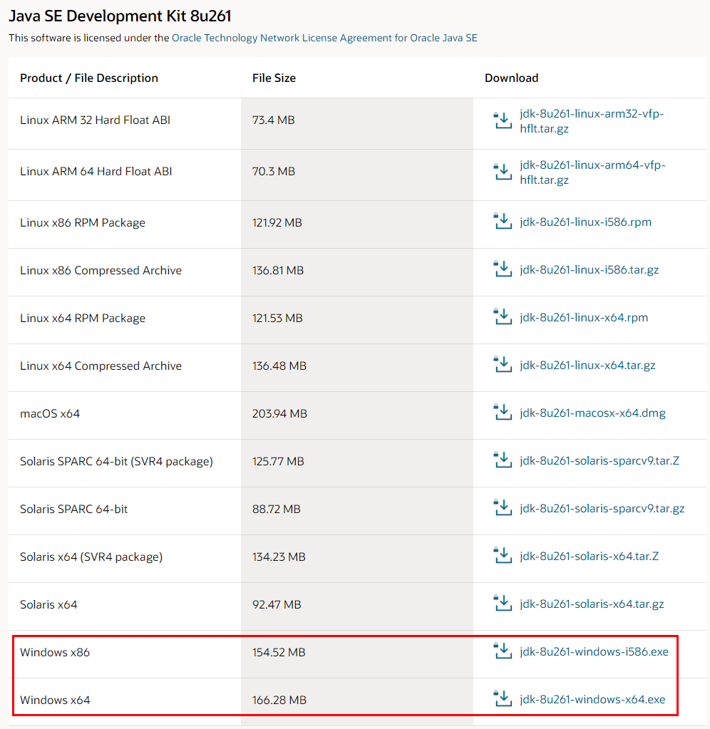
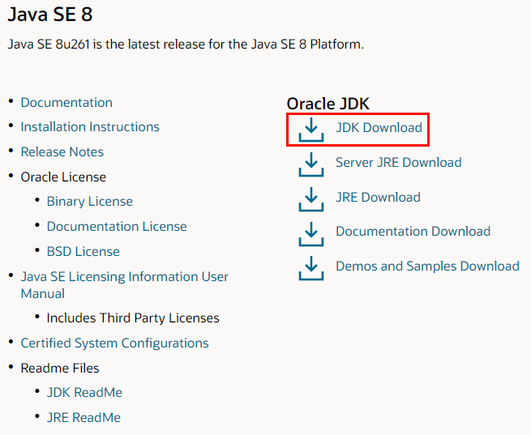
자바 개발환경
2
☞ 자바 개발환경 설치 순서
STEP1. JDK(Java Development Kit) [오라클]
1

Slide 5
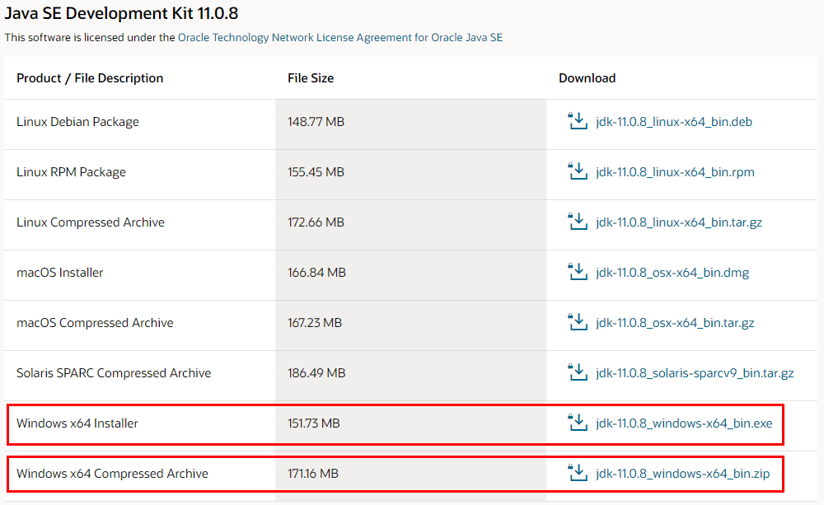
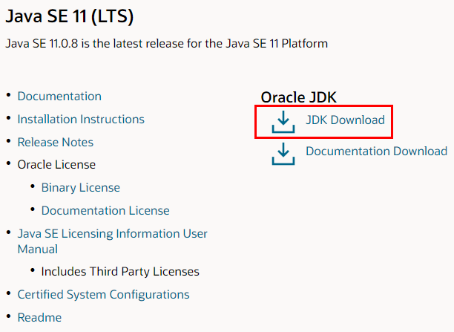
자바 개발환경
☞ 자바 개발환경 설치 순서
STEP1. JDK(Java Development Kit) [오라클]
2
1

Slide 6
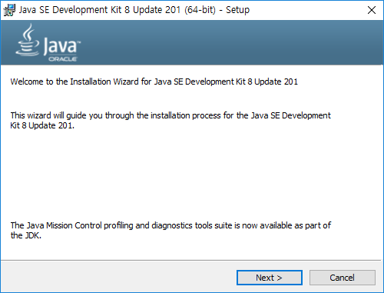
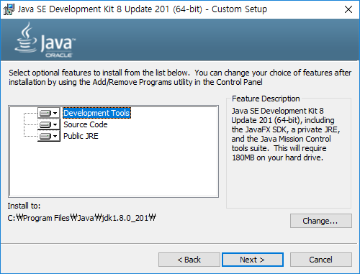
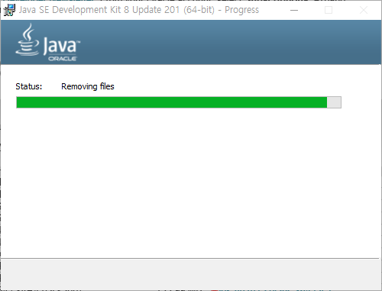
자바 개발환경
☞ 자바 개발환경 설치 순서 STEP1. JDK(Java Development Kit) [오라클]
1

Slide 7
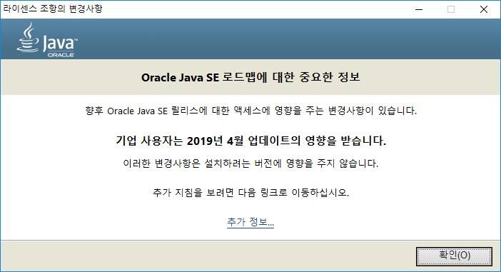
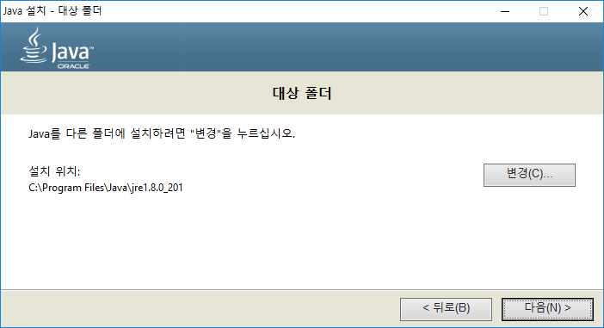
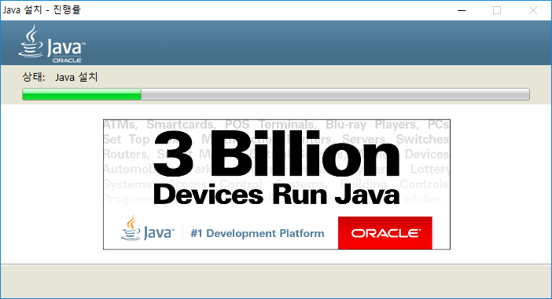
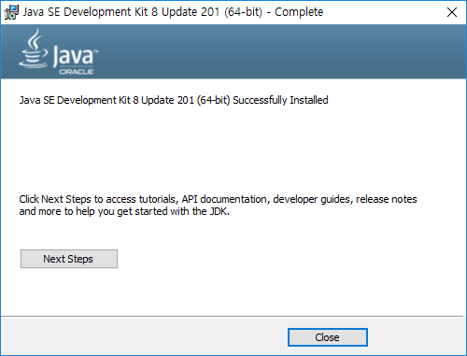
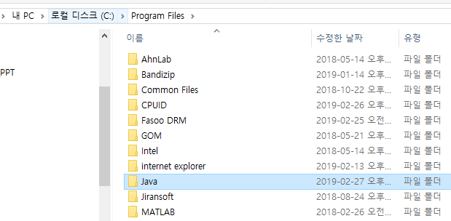
자바 개발환경
☞ 자바 개발환경 설치 순서 - STEP1. JDK(Java Development Kit) [오라클]
1
2

Slide 8

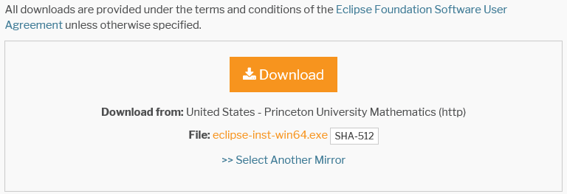
자바 개발환경
☞ 자바 개발환경 설치 순서
STEP2. 이클립스(Eclipse) 설치 [이클립스]
1
2

Slide 9
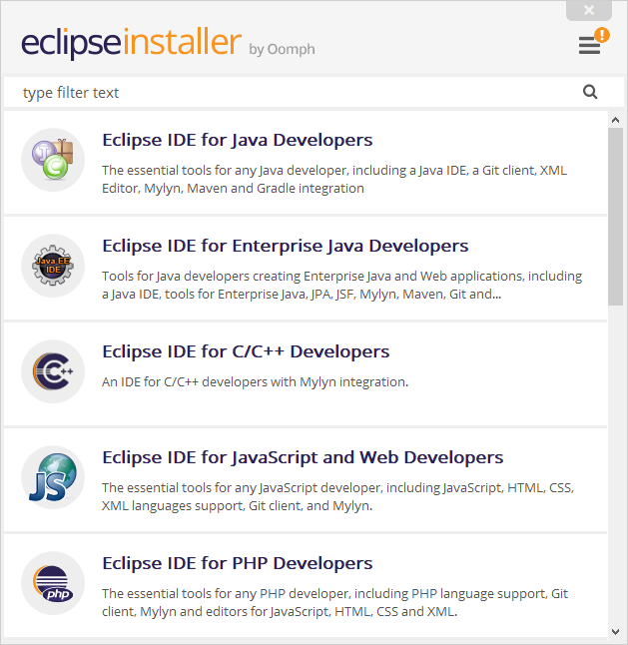
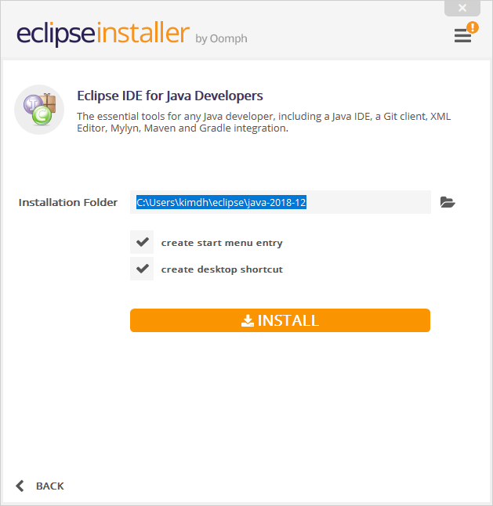
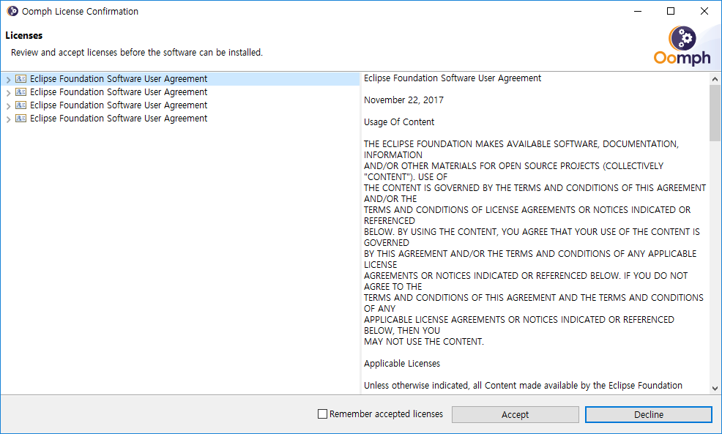
자바 개발환경
☞ 자바 개발환경 설치 순서 - STEP2. 이클립스(Eclipse) 설치 [이클립스]
1
2
Check
3

Slide 10
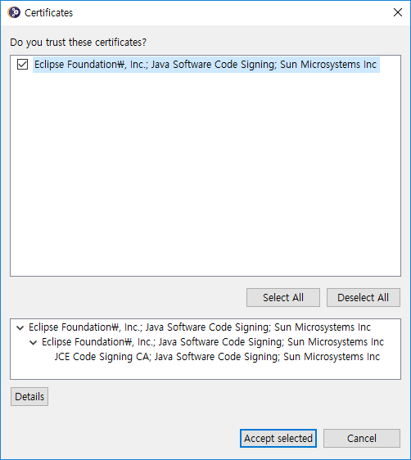
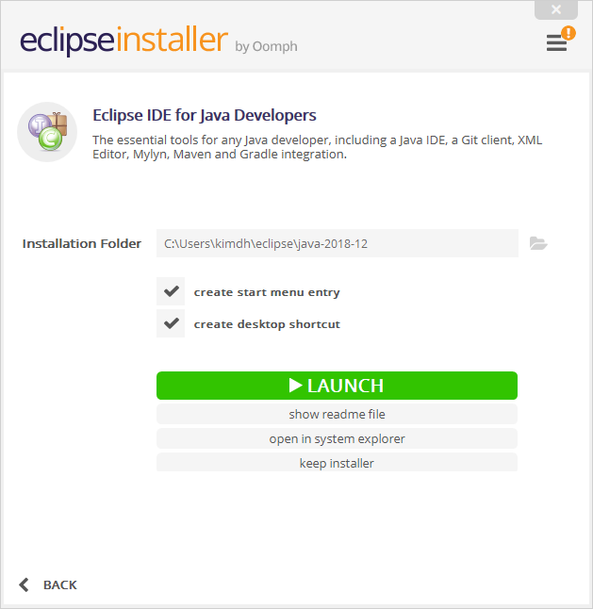
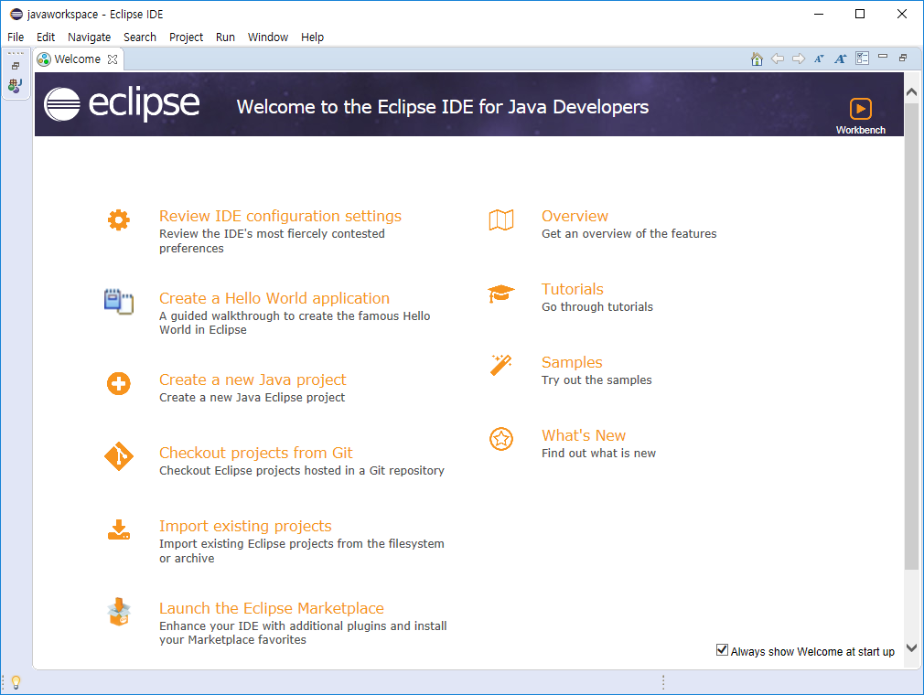
자바 개발환경
☞ 자바 개발환경 설치 순서 - STEP2. 이클립스(Eclipse) 설치 [이클립스]
1

Slide 11
이클립스 구성 및 기본설정

Slide 12
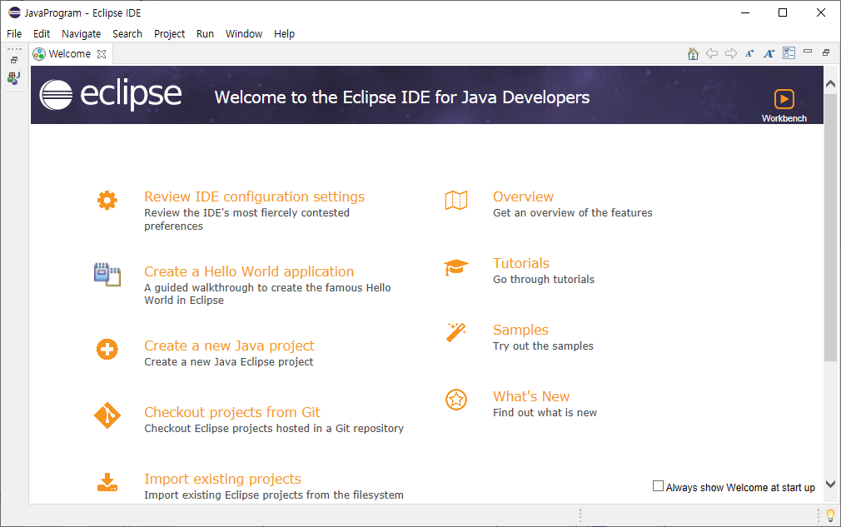
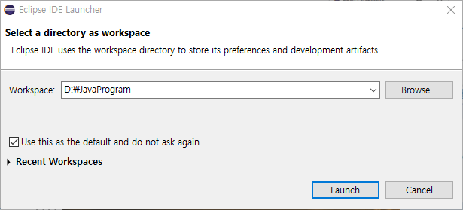
이클립스 구성 및 기본설정
☞ 작업위치 설정
1
작업위치선정

Slide 13
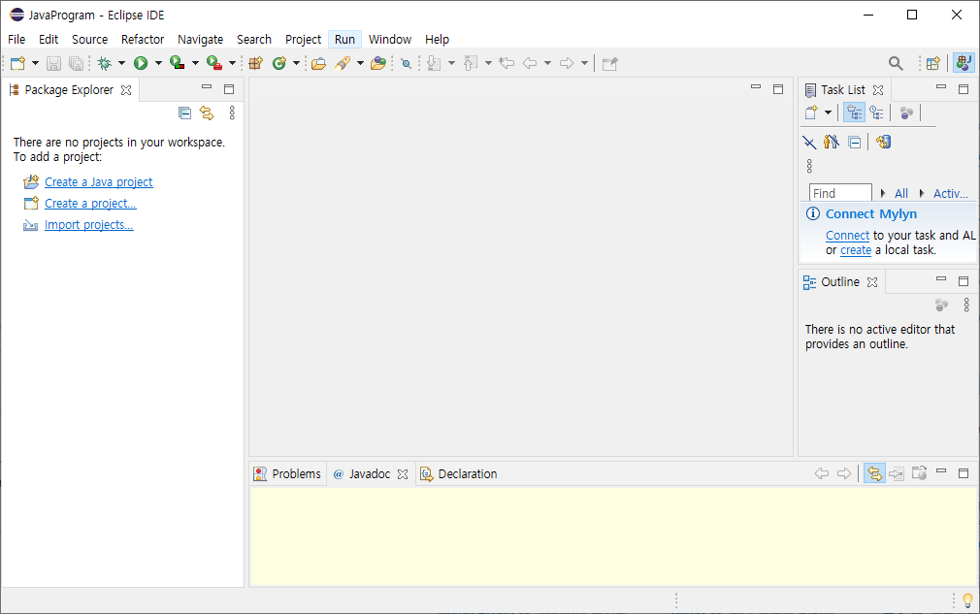
이클립스 구성 및 기본설정
☞ 퍼스펙티브 설정
Drag
&
Drop
2
1
코드 편집기
패키지탐색기
3
JavaDoc/Consol 등 기타 영역

Slide 14
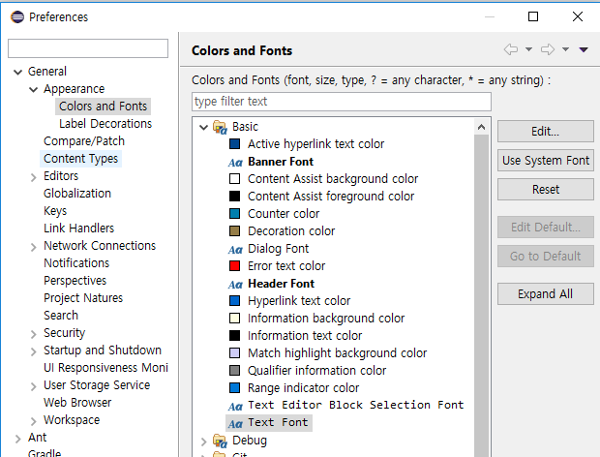
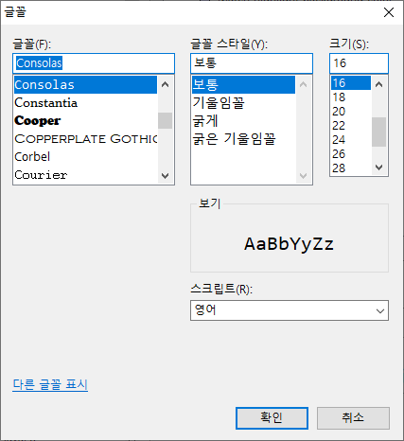
이클립스 구성 및 기본설정
TIP
3
폰트 크기만 변경하는 하는 경우
[ ctrl + (+) ] | [ ctrl + (-) ]
☞ 이클립스 폰트 조정
폰트 조정 : Window → Preference → General → Appearance → Color and Fonts → Basic → Text Font
1
2

Slide 15
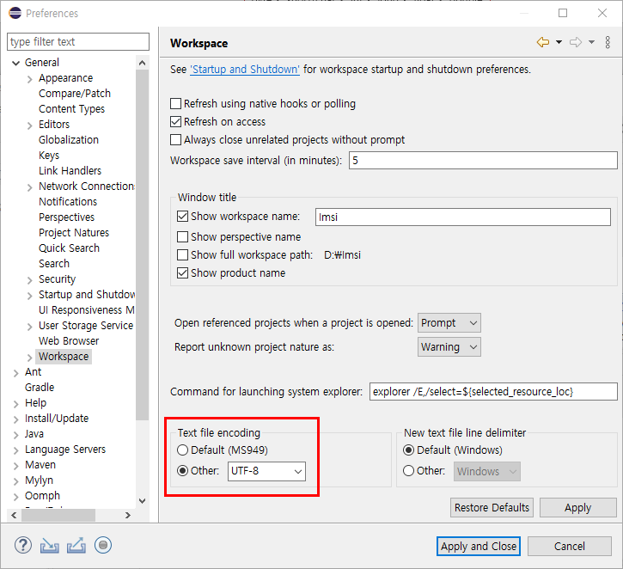
이클립스 구성 및 기본설정
☞ 텍스트 인코딩(encoding) UTF-8 설정
1
Workspace 단위
Window → Preference →
General → Workspace →
Text file encoding → Other : UTF-8
2
3

Slide 16
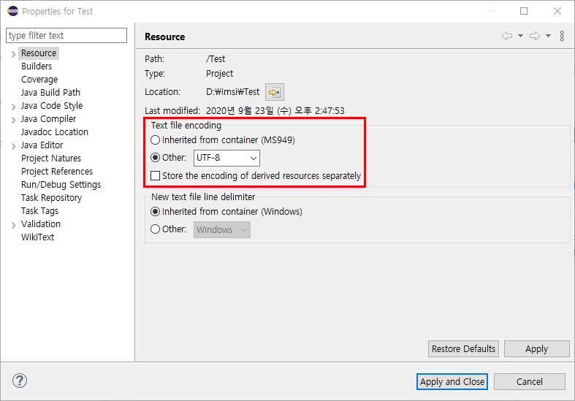
이클립스 구성 및 기본설정
☞ 텍스트 인코딩(encoding) UTF-8 설정
3
1
Project 단위
Project 선택 → 마우스 오른쪽 클릭 Properties → Resource →
Text file encoding → Other : UTF-8
2

Slide 17
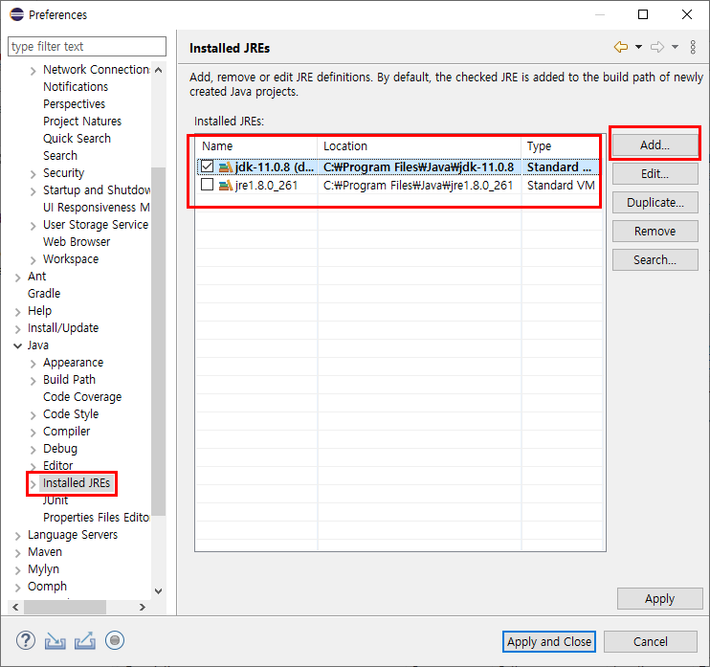
이클립스 구성 및 기본설정
1
☞ JRE(Java Runtime Environment)
버전 설정
3
2
Window → Preference → Java → Installed JREs

Slide 18
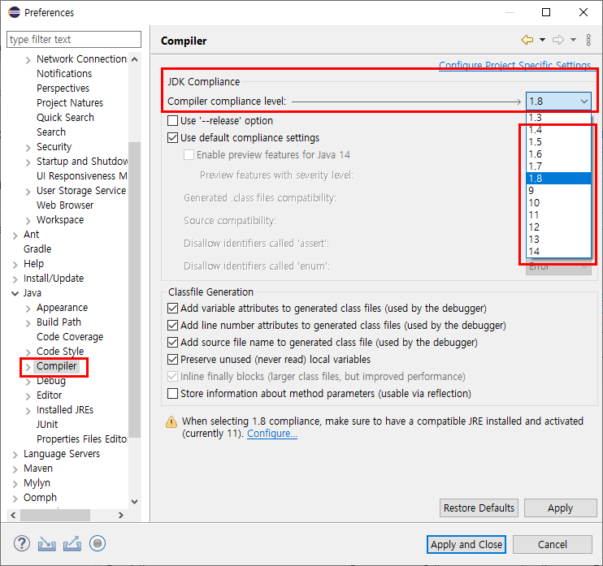
이클립스 구성 및 기본설정
3
1
☞ 컴파일러 버전 설정
1
Window → Preference → Java → Compiler

Slide 19
이클립스 구성 및 기본설정
☞ 이클립스 대표적 단축키
1
주요 Function Key | F2 | 패키지/클래스 이름 바꾸기 (rename)
 | F3 | 자바 API 클래스 및 함수는 class source 연결 필요 (클래스 및 함수 정의로 이동) : API class source 연결방법 참고
 | F4 | 클래스 정의 확인 (상속관계 포함)
기능 | [ ctrl + shift + O ] | 자동 임포트
기능 | [ ctrl + (/) ] | [ ctrl + (/) ] | 한줄주석 설정 및 해제 (동일 방식)
기능 | [ ctrl + shift+(/) ] | [ ctrl + shift+(\) ] | 블록주석 설정 및 해제
기능 | (클래스 이름 선택 후) [ ctrl+t ] | 상속관계 표현 (한번더 ctrl+t 슈퍼타입 확인)
편집 | [ ctrl + shift + f ] | 자동정렬
편집 | [ alt + (+) ] | [ alt + (-) ] | 블록선택시: 블록전체를 위아래로 이동 블록미선택시: 커서위치 라인을 위아래로 이동
편집 | (한글(ㄱ~ㅎ) 입력 후) [ 한자키 ] | 특수키 입력
보기 | [ ctrl + (+) ] | [ ctrl + (-) ] | 폰트 확대 및 축소
보기 | [ ctrl+shift + (-) ] | [ ctrl+shift + ([) ] | 화면 가로 나누기 및 세로 나누기
보기 | [ alt + (←) ] | [ alt + (→) ] | 이전 자바파일 히스토리로 이동 (자바파일)

Slide 20
The End

Slide 21
자바 개요

Slide 22
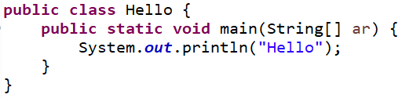
자바 개요
☞ 프로그래밍 언어
인간이 컴퓨터가 이해할 수 있는 명령을 작성하는 일련의 도구
1
(기계어) 00101001110111…
프로그램 언어의 종류
Hello.java
고급언어
C, C++, JAVA, …
2
어셈블리어
기계어와 1:1 대응되는 언어
3
기계어
00101001110111…
컴파일러(Compiler)
Hello.class

Slide 23
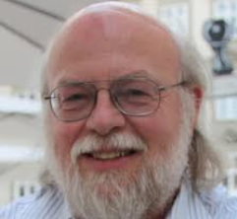
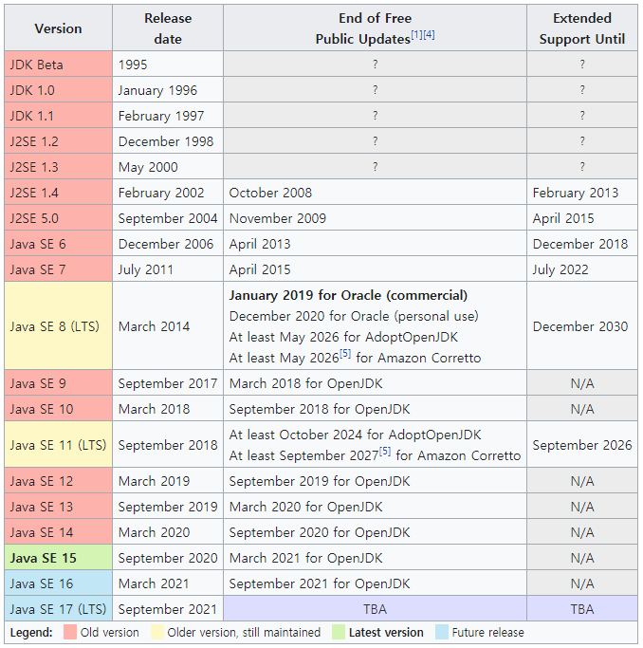
자바 개요
제임스 고슬링(James Gosling)
2
☞ 자바의 역사
1991. 그린프로젝트(Green Project)로 탄생한 오크(Oak): 자바의 전신
1993. 인터넷과 웹의 급속한 발전
1995. 인터넷 환경에 적합하도록 오크를 새롭게 설계 (Java 발표)
1
1996. 자바 1.0 발표
2014. 자바 8 (LTS) 발표 (개인사용자에 한하여 2020년 12월까지 지원)
2018. 자바 11 (LTS) 발표 (구독모델)
2020.09 자바 15
출처: https://en.wikipedia.org/wiki/Java_version_history

Slide 24
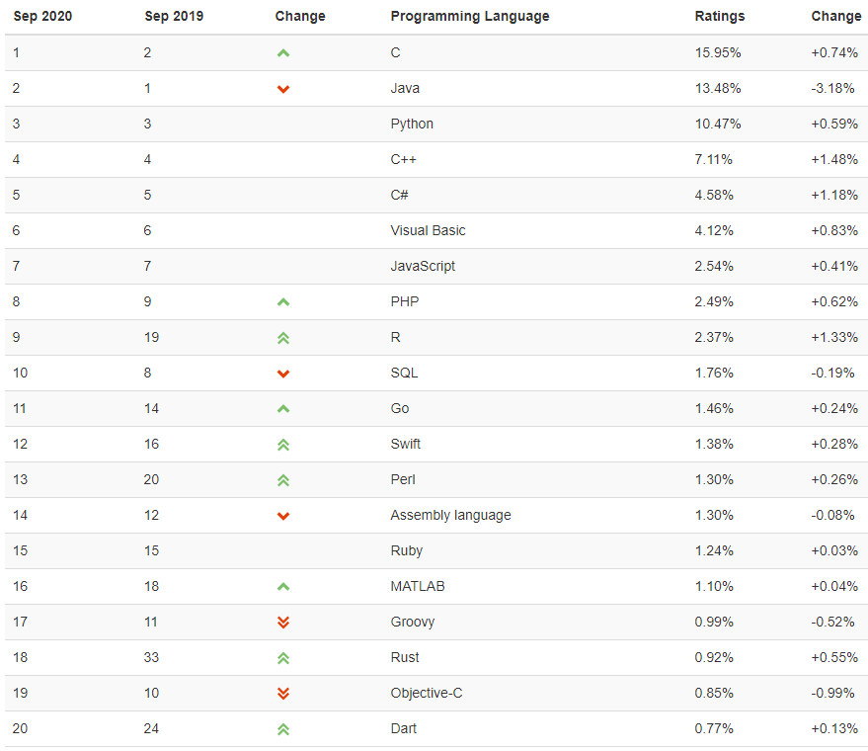
자바 개요
2
☞ 자바의 특징 및 점유율
플랫폼독립적
객체지향언어
1
함수형코딩지원
분산처리지원
멀티쓰레드지원
출처: https://www.tiobe.com/tiobe-index/

Slide 25
자바 개요
☞ 플랫폼 종속 vs. 플랫폼 독립
windows 실행파일
Mac 실행파일
Linux 실행파일
실행파일
.exe
.app
.sh
1
실행
가능
실행
불가능
운영체제
Windows
Mac
Linux
플랫폼 종속적 특징

Slide 26
자바 개요
☞ 플랫폼 종속 vs. 플랫폼 독립
자바 실행 파일
실행파일
.class
1
Q. 어떻게 운영체제와 관계없이 실행 가능할까?
실행
가능
실행
불가능
운영체제
Windows
Mac
Linux
플랫폼 독립적 특징

Slide 27
자바 개요
2
JVM: Java Virtual Machine
JVM
☞ 플랫폼 종속 vs. 플랫폼 독립
Windows용 JVM
자바 실행 파일
실행파일
.class
JVM
Mac용 JVM
1
JVM
JVM
JVM
JVM
실행
가능
실행
불가능
운영체제
Windows
Mac
Linux
Linux용 JVM
플랫폼 독립적 특징
3
TIP
운영체제별 JVM은 오라클에서 제공

Slide 28
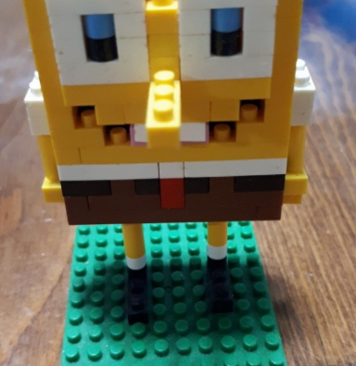

자바 개요
☞ JDK vs. JRE
JDK: Java Development Kit (자바개발도구)
JRE: Java Runtime Environment (자바 실행환경)
1
4
JDK
Compiler, Debugger
TIP
2
JDK는 사용가능한 블록을 모아 놓은 개념
Java 실행파일은 완성된 블록 개념
JRE는 완성된 블록을 세워(실행) 놓을 수 있는 널찍한 판
JRE
Class Loader, Java API
Runtime Library
JVM
Java
프로그램
3
JRE
JDK

Slide 29
The End

Slide 30
자바프로젝트 생성 및 실행

Slide 31
자바프로젝트 생성 및 실행
3
TIP
☞ 자바 프로젝트 작성 및 실행
STEP2와 STEP3을 묶어서 한번에 처리 가능
1
STEP1.
STEP2.
STEP3.
STEP4.
STEP5.
Java Project 생성
패키지 생성
Java class 생성
저장(컴파일)
실행
소스 폴더 생성
하위 폴더 생성
소스파일 작성 (.java)
바이트코드 생성 (.class)
TIP
패키지 생성을 생략하는 경우 default package 설정 (하위폴더 생성 안함)
가능한 패키지를 지정
2

Slide 32
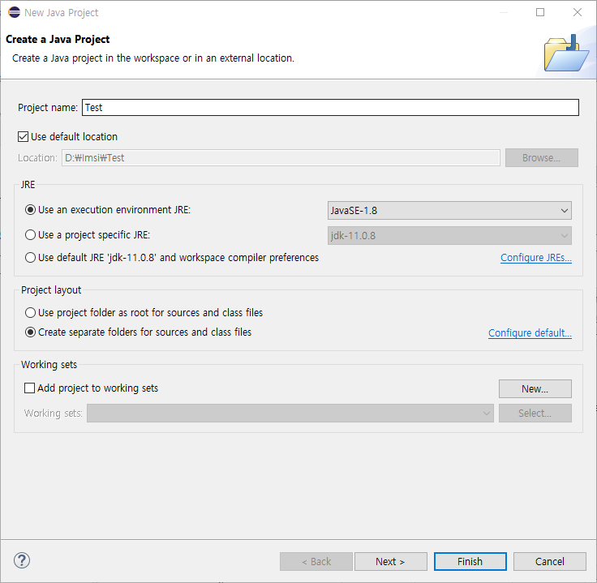
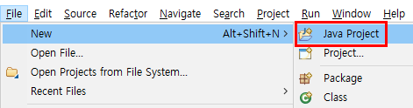
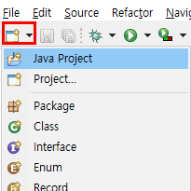
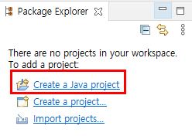
자바프로젝트 생성 및 실행
3
☞ 자바 프로젝트 작성 및 실행
Project 이름
1
STEP1.
Java Project 생성
2

Slide 33
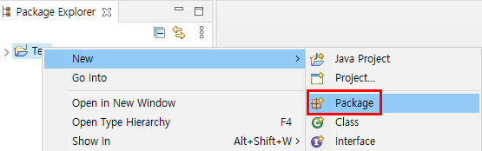
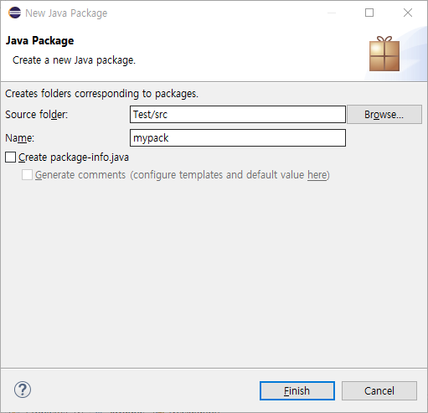
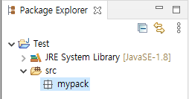
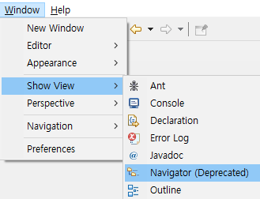
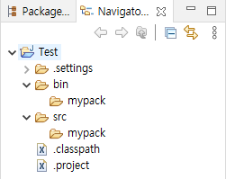
자바프로젝트 생성 및 실행
2
☞ 자바 프로젝트 작성 및 실행
STEP2.
패키지 생성
1
하위 폴더 생성
패키지 생성
STEP2.
하위 폴더 생성
5
4
3
Package 이름
6

Slide 34
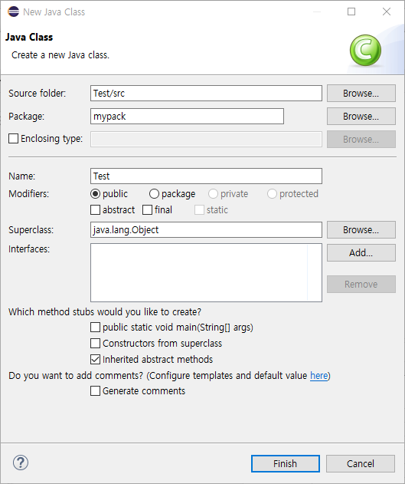
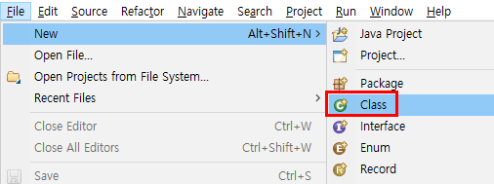
자바프로젝트 생성 및 실행
TIP
6
자바 소스파일 이름과 클래스 이름은 반드시 동일하여야 함
3
☞ 자바 프로젝트 작성 및 실행
STEP2에서
설정한
패키지이름
5
Java class 생성
STEP2를 SKIP 한 경우 여기에 직접 패키지 이름 입력 가능
(STEP2+STEP3)
1
STEP3.
소스파일 작성 (.java)
4
클래스 이름
2

Slide 35
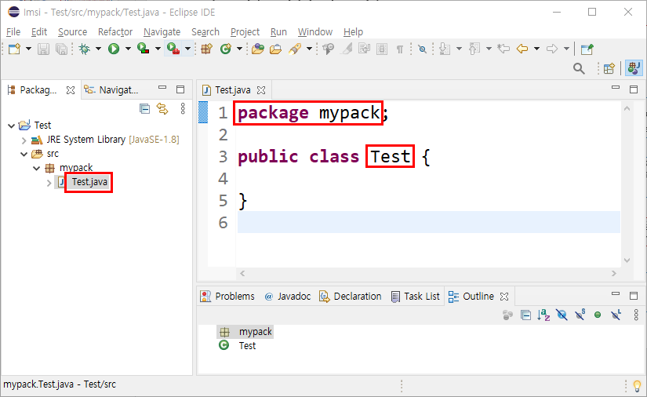
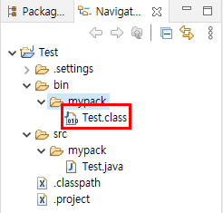
자바프로젝트 생성 및 실행
2
3
TIP
TIP
명령프롬프트(CMD) 창에서는 javac 를 이용하여 직접 컴파일을 하여야 함
이클립스에서는 저장버튼을 누를 때마다 자동 컴파일 수행
Package Explorer는 자바 코드를 작성하기 위한 파일만 보임
윈도우탐색기와 유사하게 보려면 Navigator View를 사용
☞ 자바 프로젝트 작성 및 실행
저장(컴파일)
1
STEP4.
바이트코드 생성 (.class)
4
5

Slide 36
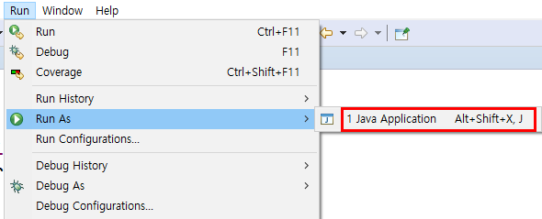
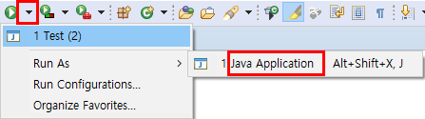
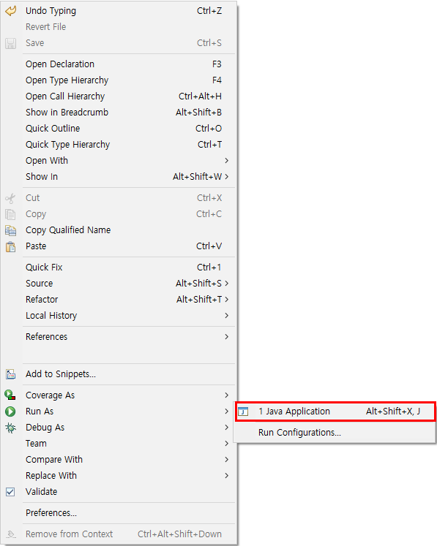
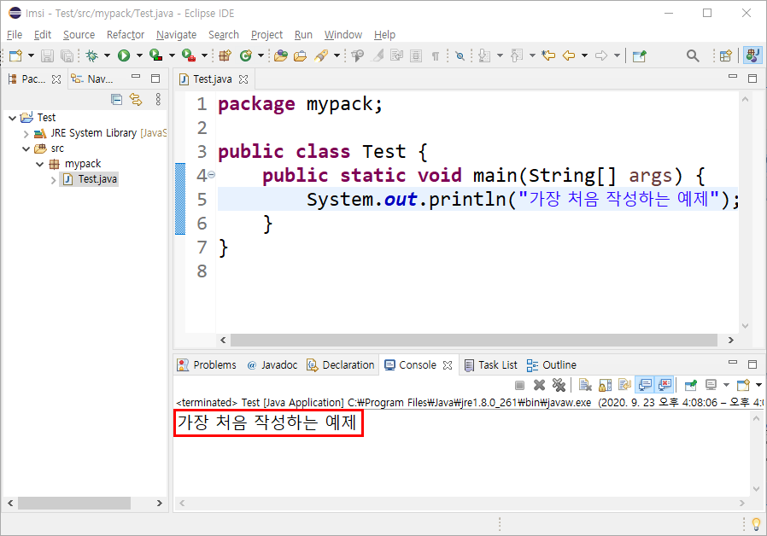
자바프로젝트 생성 및 실행
☞ 자바 프로젝트 작성 및 실행
1
STEP5.
2
실행

Slide 37


자바프로젝트 생성 및 실행
5
☞ 자바 프로젝트 생성 실습
예제1. 프로젝트 생성 및 실행 (패키지 미설정)
프로젝트 이름: Test01
패키지 이름 : 디폴트 패키지 (패키지를 지정하지 않음)
소스파일 이름: Test.java
4
1
예제2. 프로젝트 생성 및 실행 (패키지 설정)
프로젝트 이름: Test02
패키지 이름 : abc
소스파일 이름: Test.java
2
예제3. 프로젝트 생성 및 실행 (패키지 설정)
프로젝트 이름: Test03
패키지 이름 : abc.bcd
소스파일 이름: Test.java
3
Quiz.
6
디폴트 패키지와 패키지를 지정했을 때 소스코드 상에서의 차이점은?

Slide 38



자바프로젝트 생성 및 실행
☞ 자바 프로젝트 생성 실습
1
Quiz.
디폴트 패키지와 패키지를 지정했을 때 소스코드 상에서의 차이점은?
2
3
4

Slide 39


자바프로젝트 생성 및 실행
☞ 자바 프로젝트 생성 실습
예제4. 패키지만 구분하여 예제1~예제3을 하나의 프로젝트에 작성
프로젝트 이름: Test04
1
3
2

Slide 40
The End

Slide 41
기본 구조 및 문법

Slide 42

기본 구조 및 문법
5
TIP
☞ Java의 실행 프로세스
소스파일은 src 폴더내에 존재 (.java)
바이트코드는 bin 폴더에 존재 (.class)
1
4
public class Test {
public static void main(String[] ar) {
//화면 출력 코드 (한줄 주석)
System.out.println(＂화면출력");
}
}
.java 소스
파일 생성
main
메서드 실행
System.out.println(＂화면출력");
컴파일
(이클립스 저장시
자동 컴파일)
메서드 영역에
클래스 로딩
OS(운영체제)
2
Test.class
.class 바이트코드 생성
실행
JVM은
메모리할당
메서드영역
스택영역
힙영역
3

Slide 43
기본 구조 및 문법
☞ 처음 클래스 생성시 클래스 분석
/*
처음 만든 클래스 (여러줄 주석)
*/
package exam01;
public class Test {
public static void main(String[] ar) {
//화면 출력 코드 (한줄 주석)
System.out.println("콘솔화면출력");
}
}
주석
1
/* 주석내용 */ : 여러 줄 주석
// 주석내용 : 한 줄 주석 (//이후 줄 마지막까지)
패키지
2
public class Test {
….
}
클래스
클래스 이름
클래스 시작 중괄호
메서드이름
- public: 접근지정자 키워드 (파일당 최대 1개)
- class 키워드는 클래스의 이름 앞에 오는 예약어
- 클래스 이름(Test)은 자유롭게 선정 가능하지만 소스 파일 이름과 동일해야 함 (Test.java)
4
메서드
메서드
public static void main(String[] ar) {
….
}
클래스 끝 중괄호
5
- public : 접근지정자 키워드
- static : 정적 메서드 키워드
- 나머지부분(void main(…){ } ): 메서드의 원형- 반환타입 메서드이름 (…) {…}
TIP
3
패키지를 지정하지 않은 경우 클래스 외부에는 아무것도 오지 않음

Slide 44
기본 구조 및 문법
☞ 소스파일 컴파일과 바이트코드 생성
하나의 소스파일(.java)에는 최대
하나의 public class만 선언 가능
CHECK 1
소스파일별 바이트코드 생성이 아닌 클래스별 바이트 코드(.class)가 생성됨 (class 키워드 개수와 동일하게 생성)
2
public class A {
…
}
class B {
…
}
class C {
class D {
…
}
}
CHECK 2
소스파일에는 public class가 최대 1개만 존재할 있으며 public class의 이름이 파일 이름과 동일하여야 함
A.class
B.class
C.class
C$D.class
3
A.java
컴파일
1
CHECK 3
- 외부클래스(external class) 클래스이름.class
- 내부클래스(inner class)
외부클래스이름$내부클래스이름.class
4

Slide 45


기본 구조 및 문법
☞ 실습예제
프로젝트이름: Chap01
패키지이름: exam01
클래스이름: A.java
1
2

Slide 46
기본 구조 및 문법
TIP
2
TIP
1
String 자료형과의 ‘+’ 연산 - String + String = String
- String + 기본자료형 = String
- 기본자료형 + String = String
문자열은 쌍따옴표(“ “)안에만 표기 가능
3
☞ 콘솔출력 System.out.xxx() 메서드와 문자열(String)
println() 메서드: 괄호안의 내용 출력 + 줄바꿈
print() 메서드: 괄호안의 내용 출력
6
System.out.println("화면출력");
System.out.println("화면"+"출력");
System.out.println(3.8);
System.out.println(3+5);
System.out.println("화면"+3);
System.out.println("화면"+3+5);
System.out.println(3+5+"화면");
화면출력
화면출력
3.8
8
화면3
화면35
8화면
System.out.print("화면");
System.out.print("출력");
System.out.print(3);
화면출력3
4
printf() 메서드: 자료형 포맷에 따라 출력
7
System.out.printf("%d\n",30);(10진수) System.out.printf("%o\n",30);(8진수)
System.out.printf("%x\n",30);(16진수)
System.out.printf("%s\n","출력");
System.out.printf("%f\n",5.8);
System.out.printf("%4.2f\n",5.8);
System.out.printf("%d와 %4.2f\n",4,5.8);
30
36
1e
출력
5.800000
5.80
4와 5.80
int a = 3;
String b = "화면";
System.out.println(a);
System.out.println(b);
System.out.println(b+"출력");
System.out.println(a+b+"출력");
5
3
화면
화면출력
3화면출력

Slide 47
The End

